Slide 1
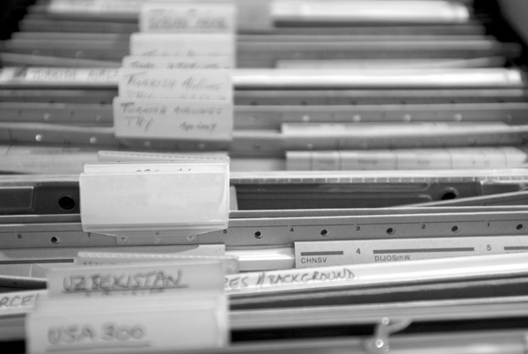

კოდექსი DS
TM
დოკუმენტების საცავი
Irakli Lomidze
Georgian Microsystems

Slide 2


DS
Document Storage
მოაწესრიგეთ თქვენი ორგანიზაციის შიდა დოკუმენტების ბაზა
უზრუნველვყავით ის ძებნა მრავალი საძიებო პარამეტრით
დოკუმენტების ორიგინალი ელექტრონული და დასკანერებულია ვერსიებით,
მათი კოდიფიცირებული დოკუმენტების ისტორიით. უზრუნველვყავით დოკუმენტებზე წვდომის კონტროლი.

Slide 3
Georgian Microsystems
Document Storage
www.codex.ge
/ დოკუმენტების საცავი DS შეიქმნა 2007 წელს, მის განვითარებას ახორციელებს Georgian Microsystems.
/ სისტემის მომხმარებლები არიან სახელმწიფო და კომერციული ორგანიზაციები.
/ დოკუმენტების DS საცავი იყენებს 15 > ორგანიზაცია.

Slide 4
რა უნდა შეფასდეს GDPR-თან შესაბამისობის შემოწმებისას:
/ ძირითადი შესაძლებლობები
Document Storage
Codex DS კოდექსი დოკუმენტების საცავი
სისტემა იძლევა საშუალებას, განათავსოთ კომპანიის შიდა დოკუმენტები მონაცემთა ბაზაში სერვერზე და უზრუნველყოს მათი, მართვის, მათზე წვდომის და მოძიების მოქნილი სისტემა

Slide 5
რა უნდა შეფასდეს GDPR-თან შესაბამისობის შემოწმებისას:
Georgian Microsystems
დოკუმენტების საცავი DS

Slide 6







რა უნდა შეფასდეს GDPR-თან შესაბამისობის შემოწმებისას:
Document Storage
/ დოკუმენტი
დოკუმენტის ტანი
დოკუმენტზე მიბმული ფაილები
დოკუმენტის ტანი, რომელიც შესაძლებელია იყოს (Word ან PDF ფორმატში)
დოკუმენტს შესაძლებელია გააჩნდეს მიბმული ფაილები (Attachments)
დოკუმენტის ატრიბუტები
დოკუმენტზე მიბმული ფაილები
დოკუმენტის სათაური
დოკუმენტის ნომერი
თარიღით
დოკუმენტის ავტორი
დოკუმენტის სახე
თემატიკა
საკვანძო სიტყვები
კატეგორია
სტატუსი
კომენტარი
დოკუმენტებს გააჩნია კავშირები სხვა დოკუმენტებთან. (ცვლილებები, დოკუმენტის პირველადი და საბოლო კოდიფიცირებული ვერსიები, შინაარსობრივად დაკავშირებული სხვა დოკუმენტები და სხვა.)
დოკუმენტის ჯგუფი
პერსონალური ინფორმაციის დაცვა
დოკუმენტების განაწილება შესაძლებელია რამდენიმე დამოუკიდებელ ჯგუფში. თითოეულ ჯგუფში წვდომა და უფლებები განისაზღვრება დამოუკიდებლად.
მომხმარებლები განისაზღვრება Windows Active Directory ით
დოკუმენტების შეიძლება გააჩნდეთ სპეციალური ატრიბუტი, რომლებიც შეიცავენ პერსონალურ მონაცემებს ესეთ დოკუმენტებზე განისაზღვრება სპეციალური წვდომის პოლიტიკა
დოკუმენტების ნახვა შესაძლებელი იყოს წინა რედაქციითაც. მათი შედარება, წვდომის განსაზღვრა
დოკუმენტზე ოპერირების და წვდომის აუდიტ ლოგი (Windows მომხმარებლის სახელის მიხედვით)

Slide 7
რა უნდა შეფასდეს GDPR-თან შესაბამისობის შემოწმებისას:
Georgian Microsystems
როგორ გამოიყურება
კოდექსი DS

Slide 8
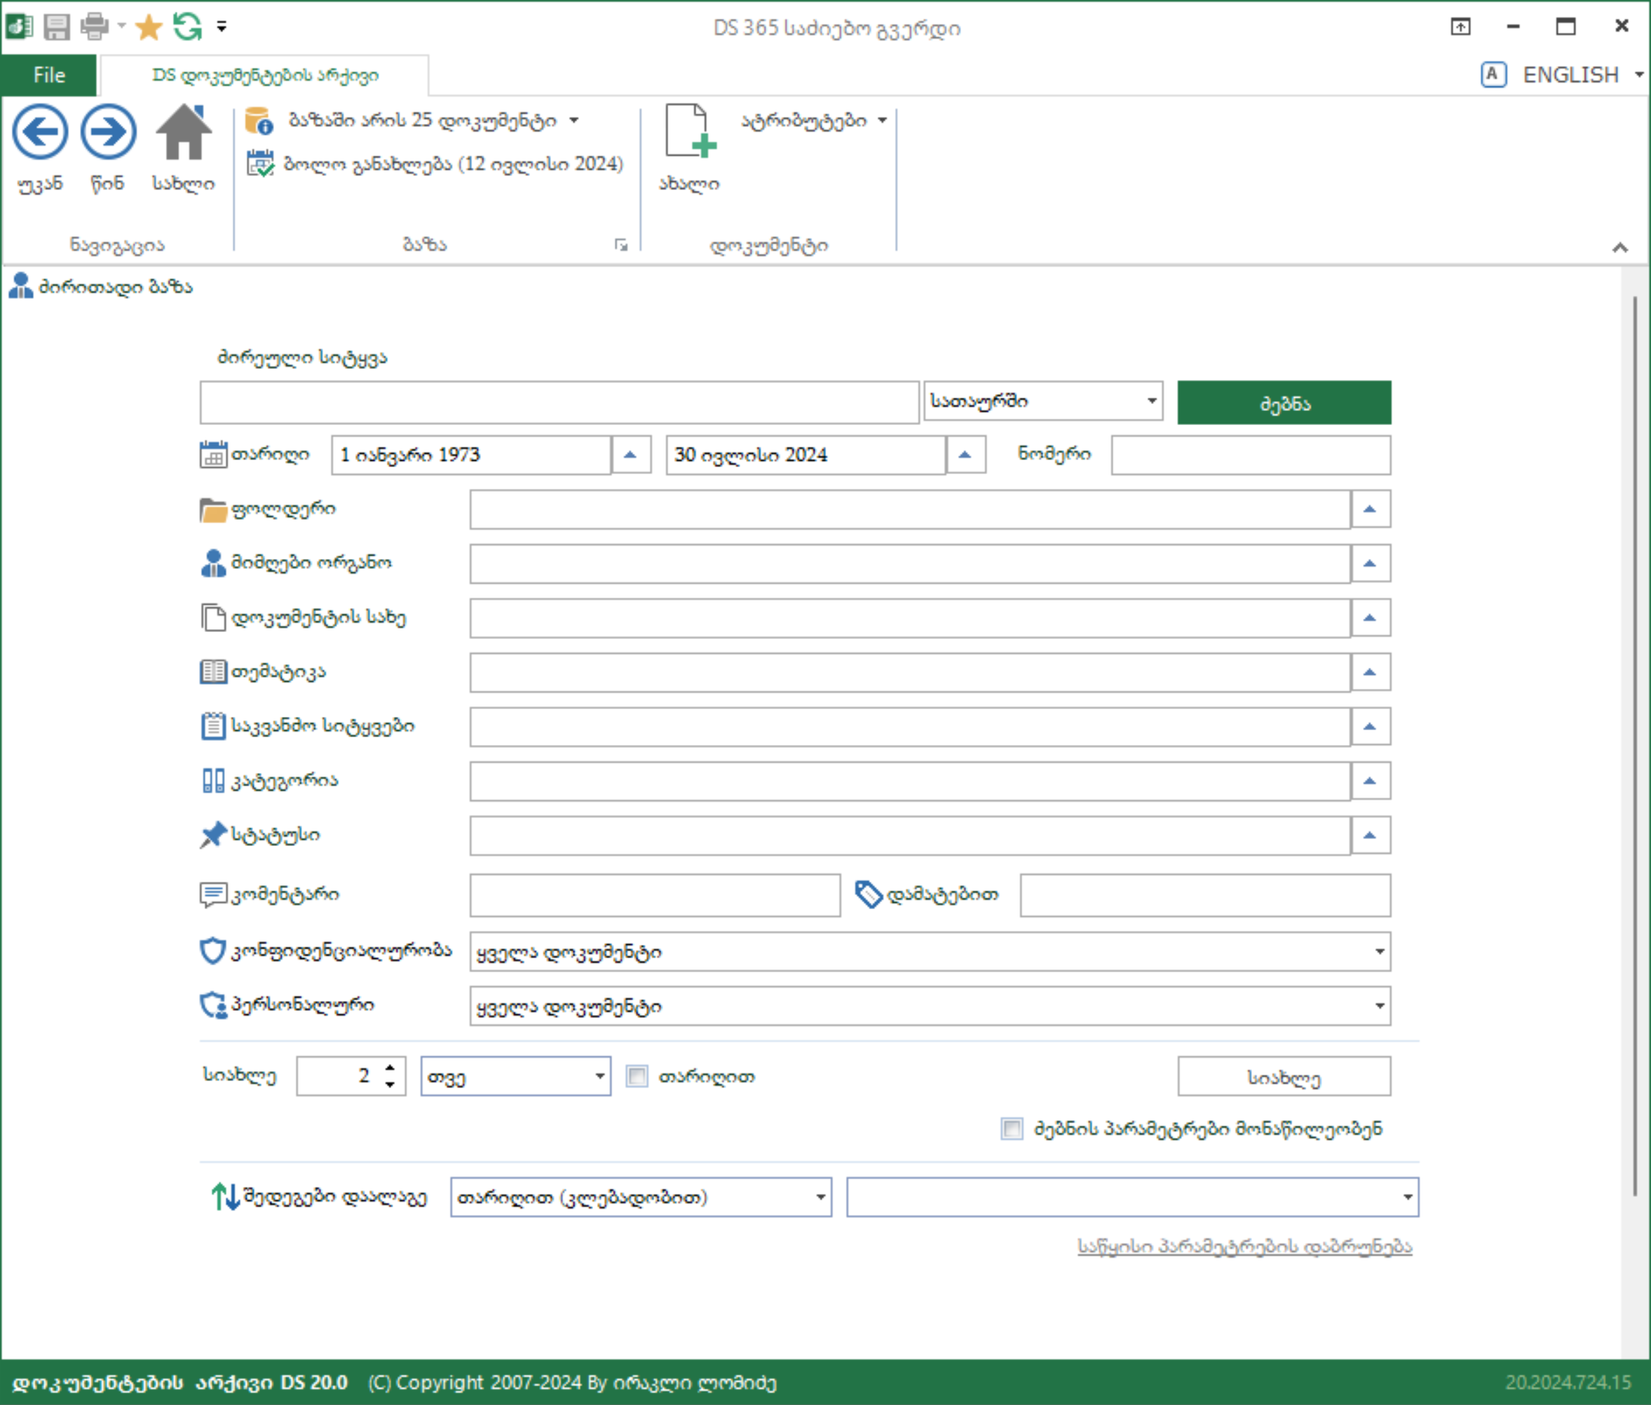
რა უნდა შეფასდეს GDPR-თან შესაბამისობის შემოწმებისას:
/ ძიების სისტემა
ტექსტით დოკუმენტის სათაურში ან დოკუმენტის ტექსტში
ჯგუფით
დოკუმენტის ნომრით
თარიღით
დოკუმენტის ავტორით
დოკუმენტის სახით
თემატიკით
საკვანძო სიტყვით
კატეგორიით
სტატუსით
კომენტარით
დამატებითი ატრიბუტით
კონფიდენციალურობის
პერსონალური ინფორმაციის პარამეტრით.
და მათი კომბინაციით

Slide 9
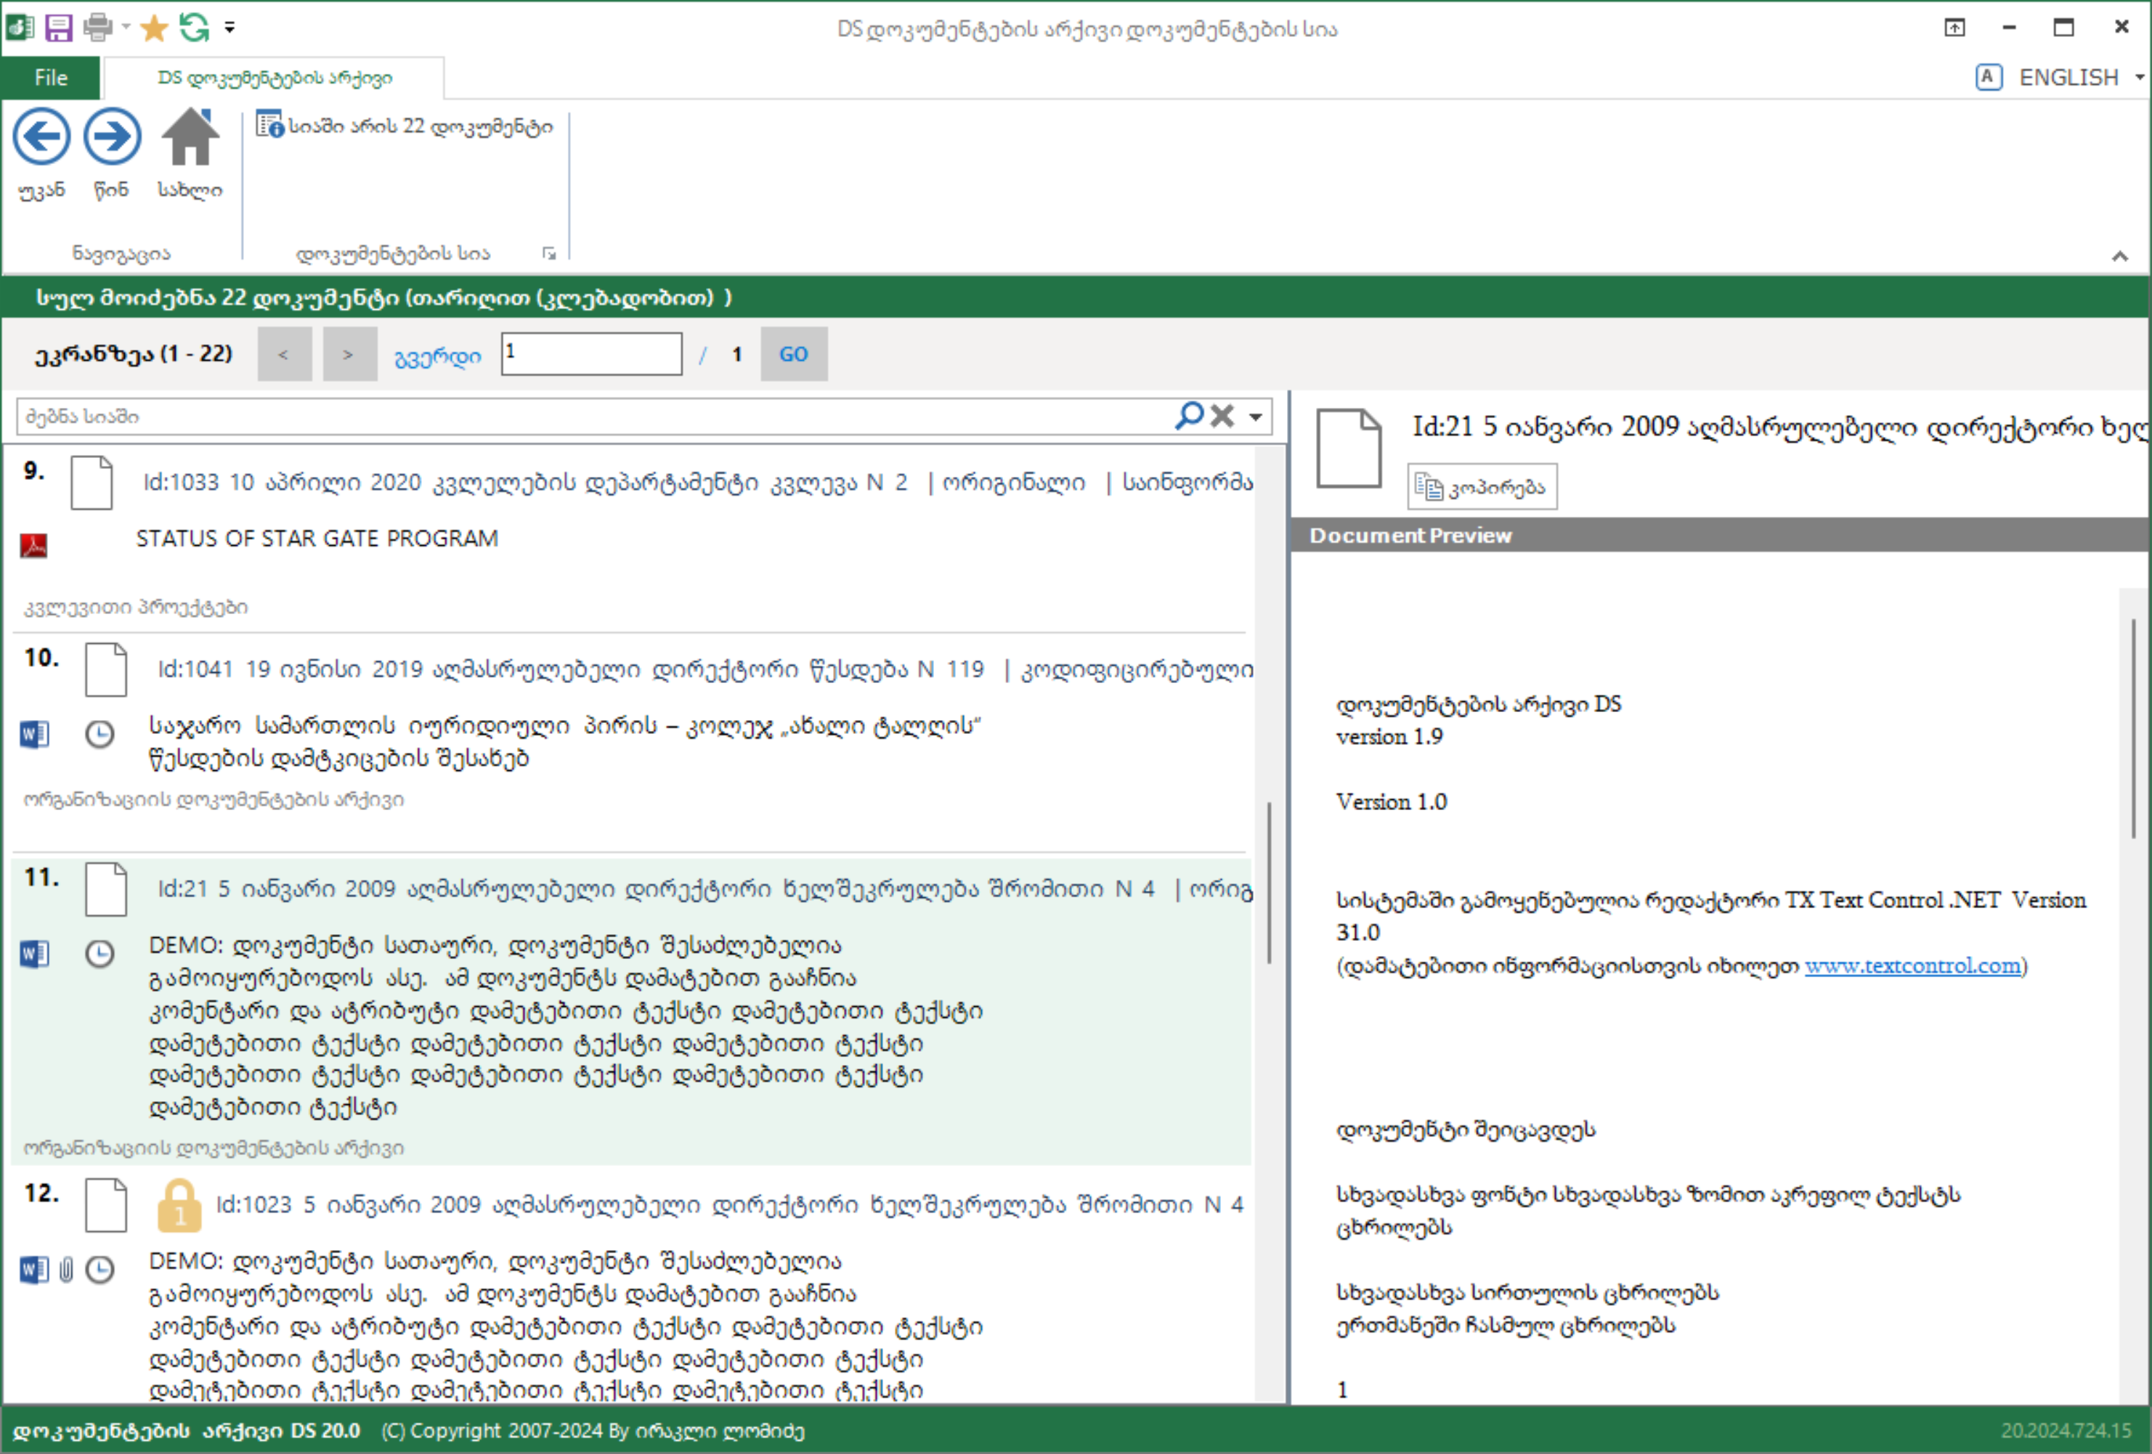
რა უნდა შეფასდეს GDPR-თან შესაბამისობის შემოწმებისას:
/ ძიების შედეგი
შესაძლებელია:
სორტირება
ფილტრაცია
მოძებნილი დოკუმენტების სიის ჩაწერა

Slide 10
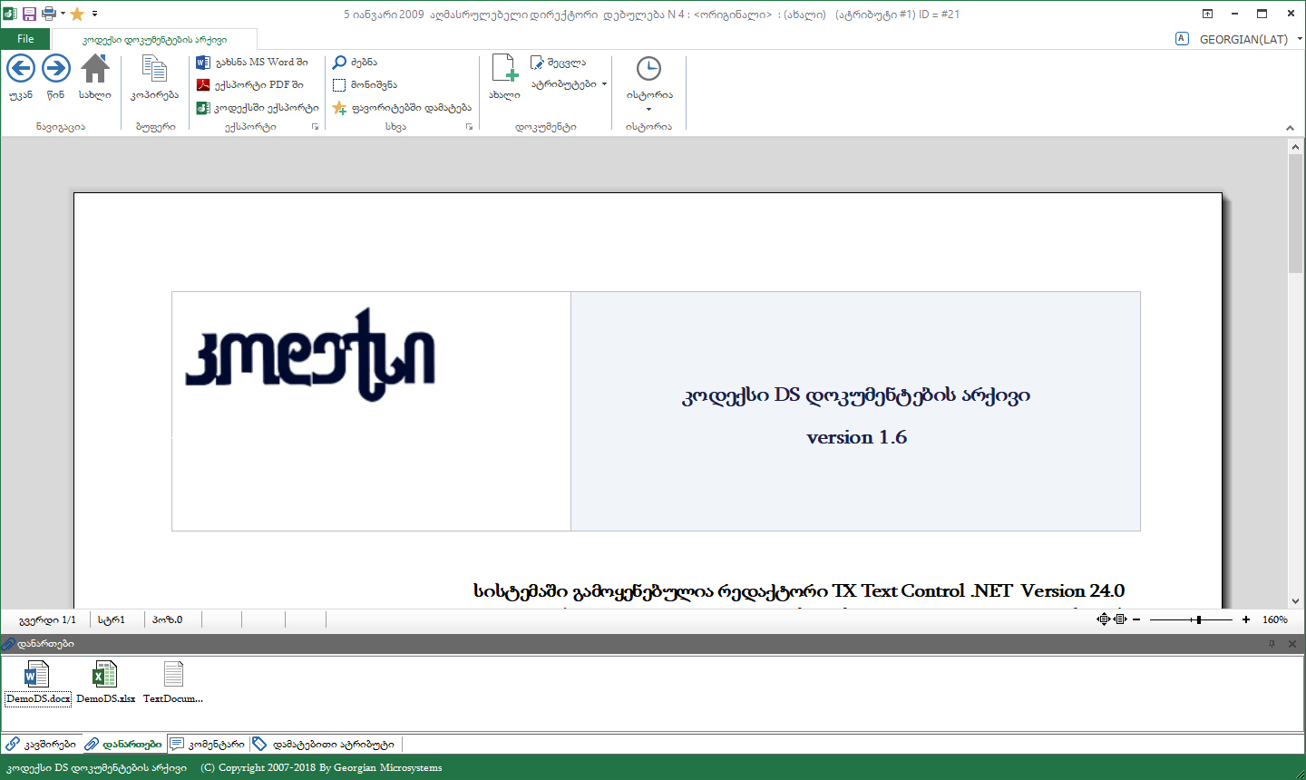
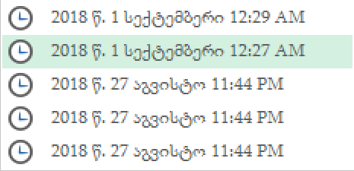
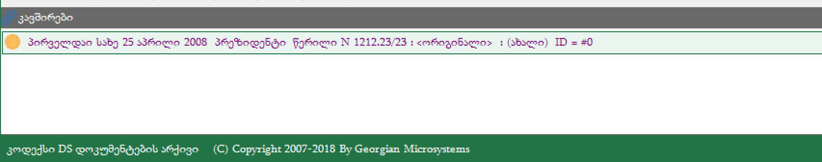
რა უნდა შეფასდეს GDPR-თან შესაბამისობის შემოწმებისას:
/ დოკუმენტი
დოკუმენტი, შესაძლებელია იყოს Word ან PDF ფორმატში
დოკუმენტს შესაძლებელია გააჩნდეს ბმულები (Attachments)
დოკუმენტებს შორის კავშირების არსებობა.
დოკუმენტების ნახვა შესაძლებელი იყოს წინა რედაქციითაც.

Slide 11
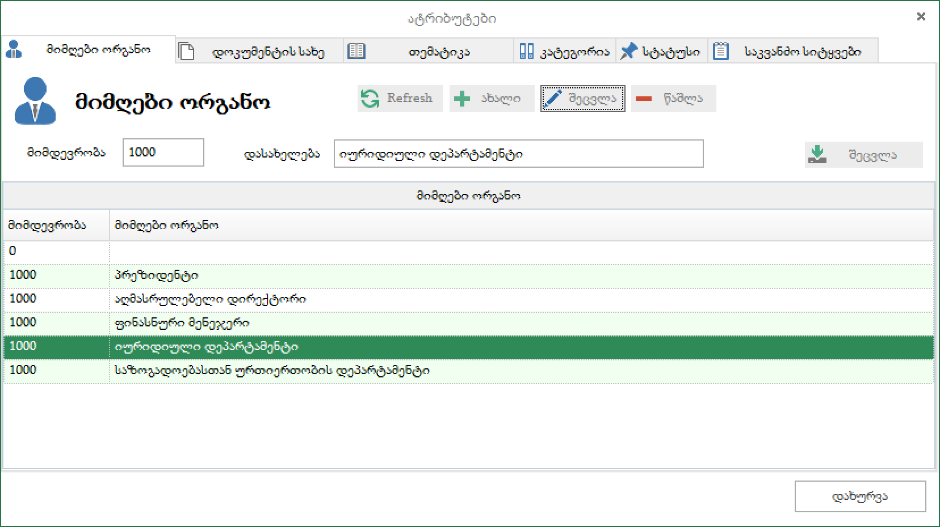
რა უნდა შეფასდეს GDPR-თან შესაბამისობის შემოწმებისას:
Georgian Microsystems
/ ატრიბუტები
ორგანიზაციას შეუძლია მართოს თითოეული ატრიბუტი

Slide 12
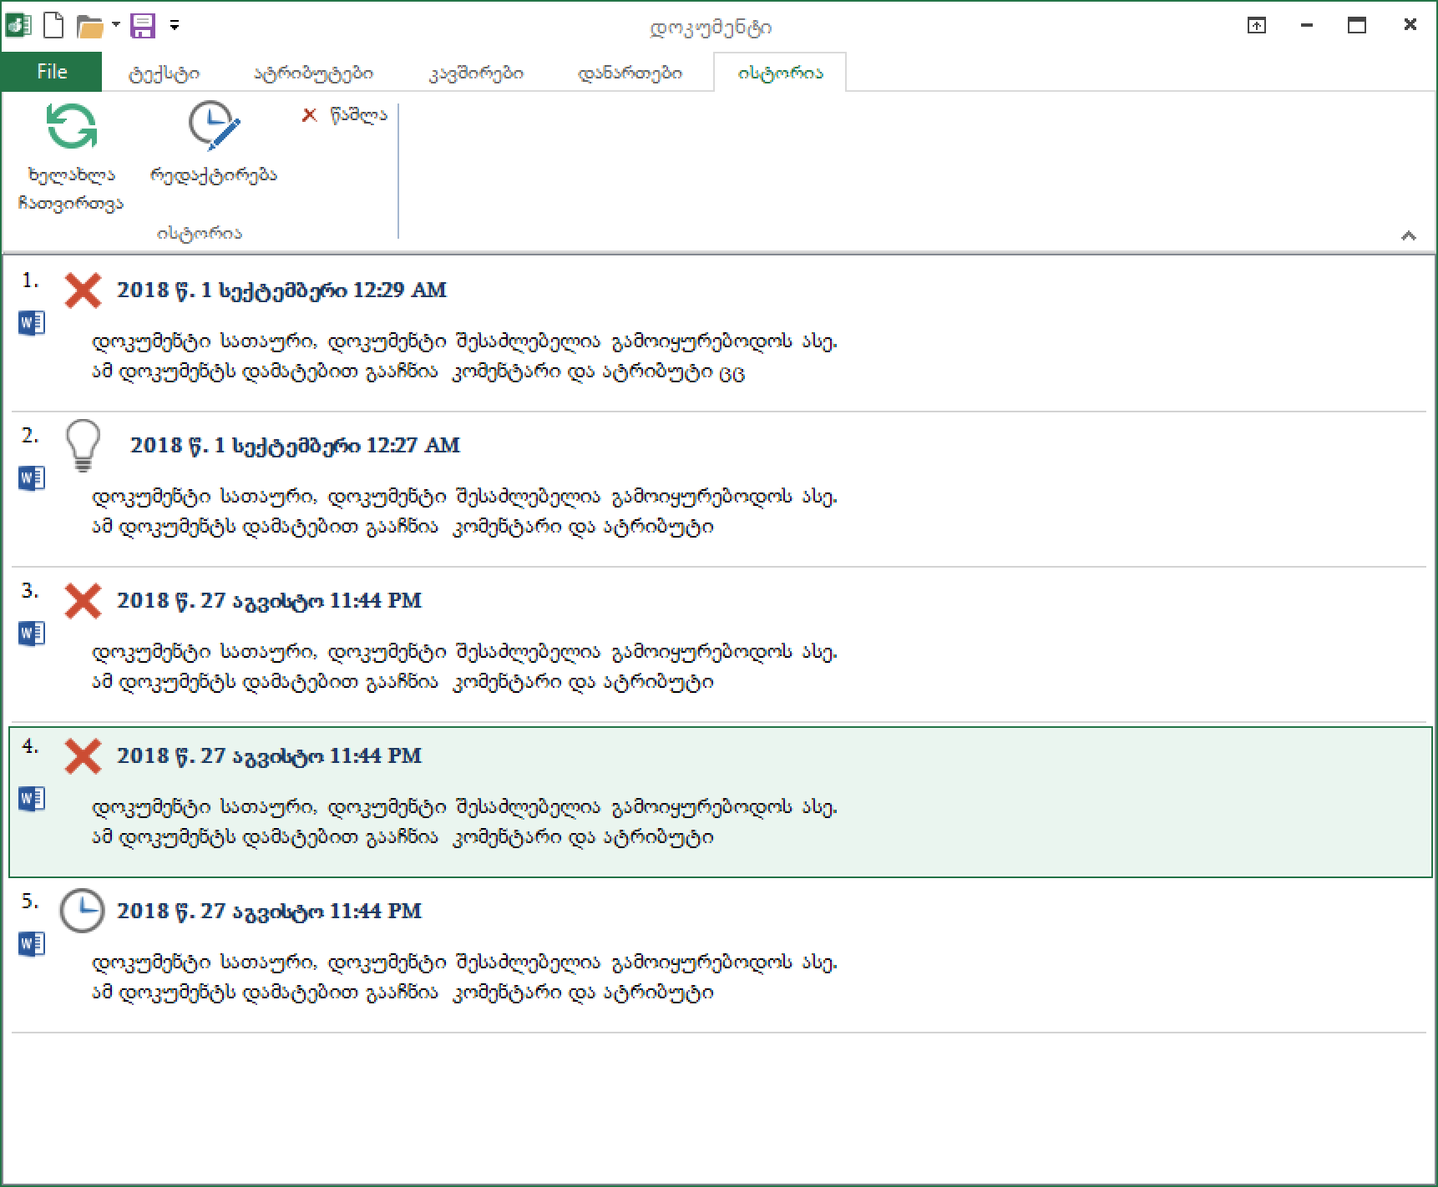
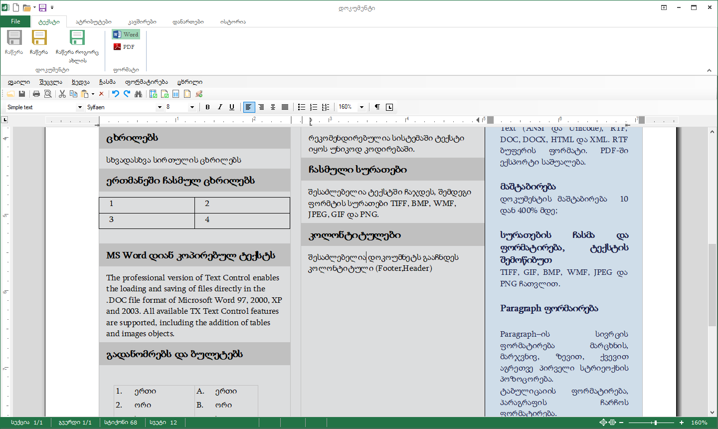
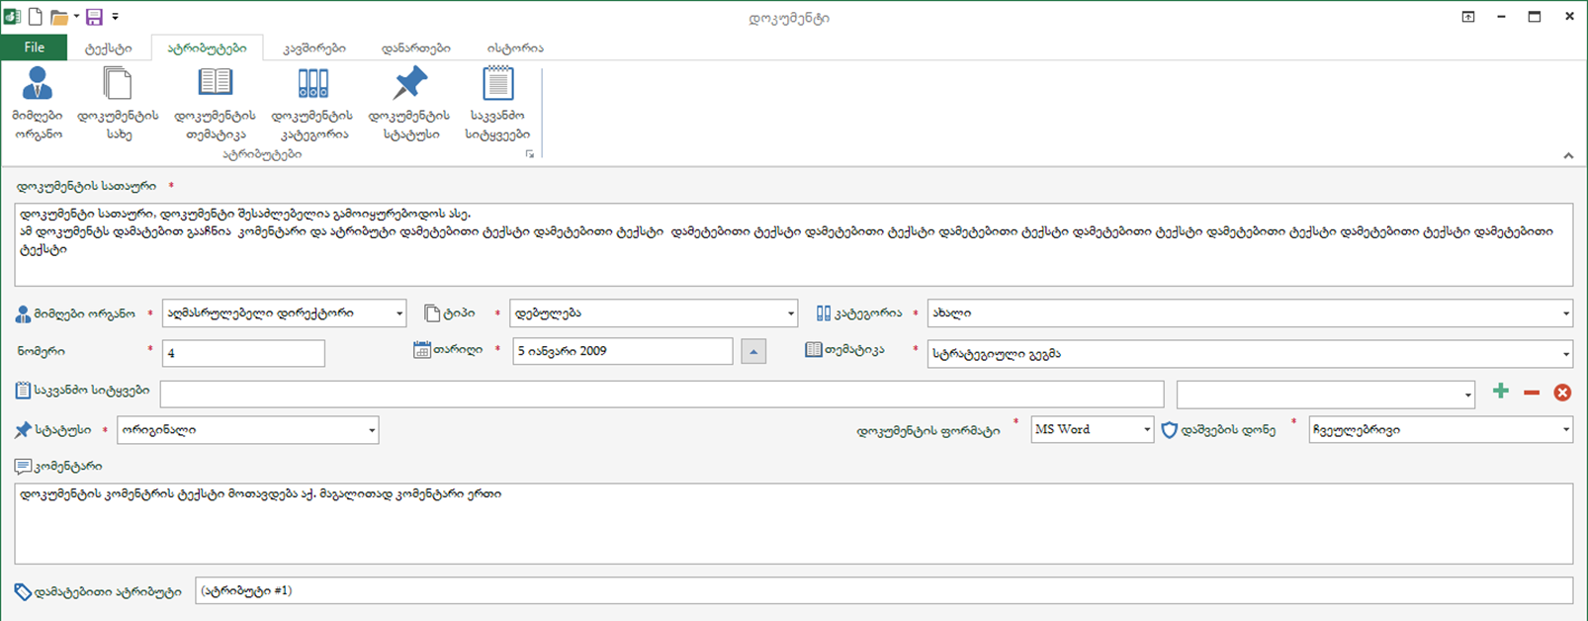
რა უნდა შეფასდეს GDPR-თან შესაბამისობის შემოწმებისას:
/ რედაქტირება

Slide 13
Georgian Microsystems
რა უნდა შეფასდეს GDPR-თან შესაბამისობის შემოწმებისას:
კოდექსი DS
დაშვების სისტემა

Slide 14

რა უნდა შეფასდეს GDPR-თან შესაბამისობის შემოწმებისას:
/ სისტემის როლები
დაშვების სისტემა ზოგადი აღწერა
კოდექსი DS დოკუმენტების არქივში დოკუმენტები გადანაწილებულია ჯგუფებში/ფოლდერებში. კონკრეტული დოკუმენტი განთავსებულია რომელიმე ფოლდერში.
სისტემაში დაშვებისთვის, მომხმარებელი უნდა იყოს Windows Active Directory მომხმარებელი. შემდეგ ეს მომხმარებელი უნდა დარეგისტრირდეს სიტემაში. შემდეგ კი განისაზღვრება ამ მომხმარებლის უფლება/როლი კონკრეტულ ჯგუფში.

Slide 15
რა უნდა შეფასდეს GDPR-თან შესაბამისობის შემოწმებისას:
/ სისტემის როლები
როლი ჯგუფში | Guest | User | Power User
ძირითადი დოკუმენტების კითხვა | ● | ● | ●
ძირითადი და ისტორიის* დოკუმენტების დათვალიერება |  | ● | ●
როლი ჯგუფში | Operator | Power Operator | Group Admin
ძირითადი დოკუმენტების რედაქტირება | ● | ● | ●
ძირითადი და ისტორიის დოკუმენტების რედაქტირება |  | ● | ●
ძირითადი და ისტორიის დოკუმენტების რედაქტირება და წაშლილების მართვა |  |  | ●
დამატებით ჯგუფებში დოკუმენტებს შესაძლებელია გააჩნდეთ სპეციალიზირებული ატრიბუტები. რომლის მიხედვითაც დამატებითი დაშვება განისაზღვრება.

Slide 16
რა უნდა შეფასდეს GDPR-თან შესაბამისობის შემოწმებისას:
/ სისტემის როლები
დოკუმენტების კონფიდენციალურობის დონეები
0. საჯარო დოკუმენტი
1. შეზღუდული მოხმარების
2. შიდა სამსახურეობრივი
3. კლასიფიცირებული
4. კონფიდენციალური
პერსონალური ინფორმაციის დონეები
0. საჯარო დოკუმენტი
1. პერსონალური ინფორმაცია
2. სენსიტიური პერსონალური ინფორმაცია
დამატებით ჯგუფებში დოკუმენტებს შესაძლებელია გააჩნდეთ სპეციალიზირებული ატრიბუტები. რომლის მიხედვითაც დამატებითი დაშვება განისაზღვრება.

Slide 17
რა უნდა შეფასდეს GDPR-თან შესაბამისობის შემოწმებისას:
Georgian Microsystems
როგორ გამოიყურება
კოდექსი DS Access Management

Slide 18
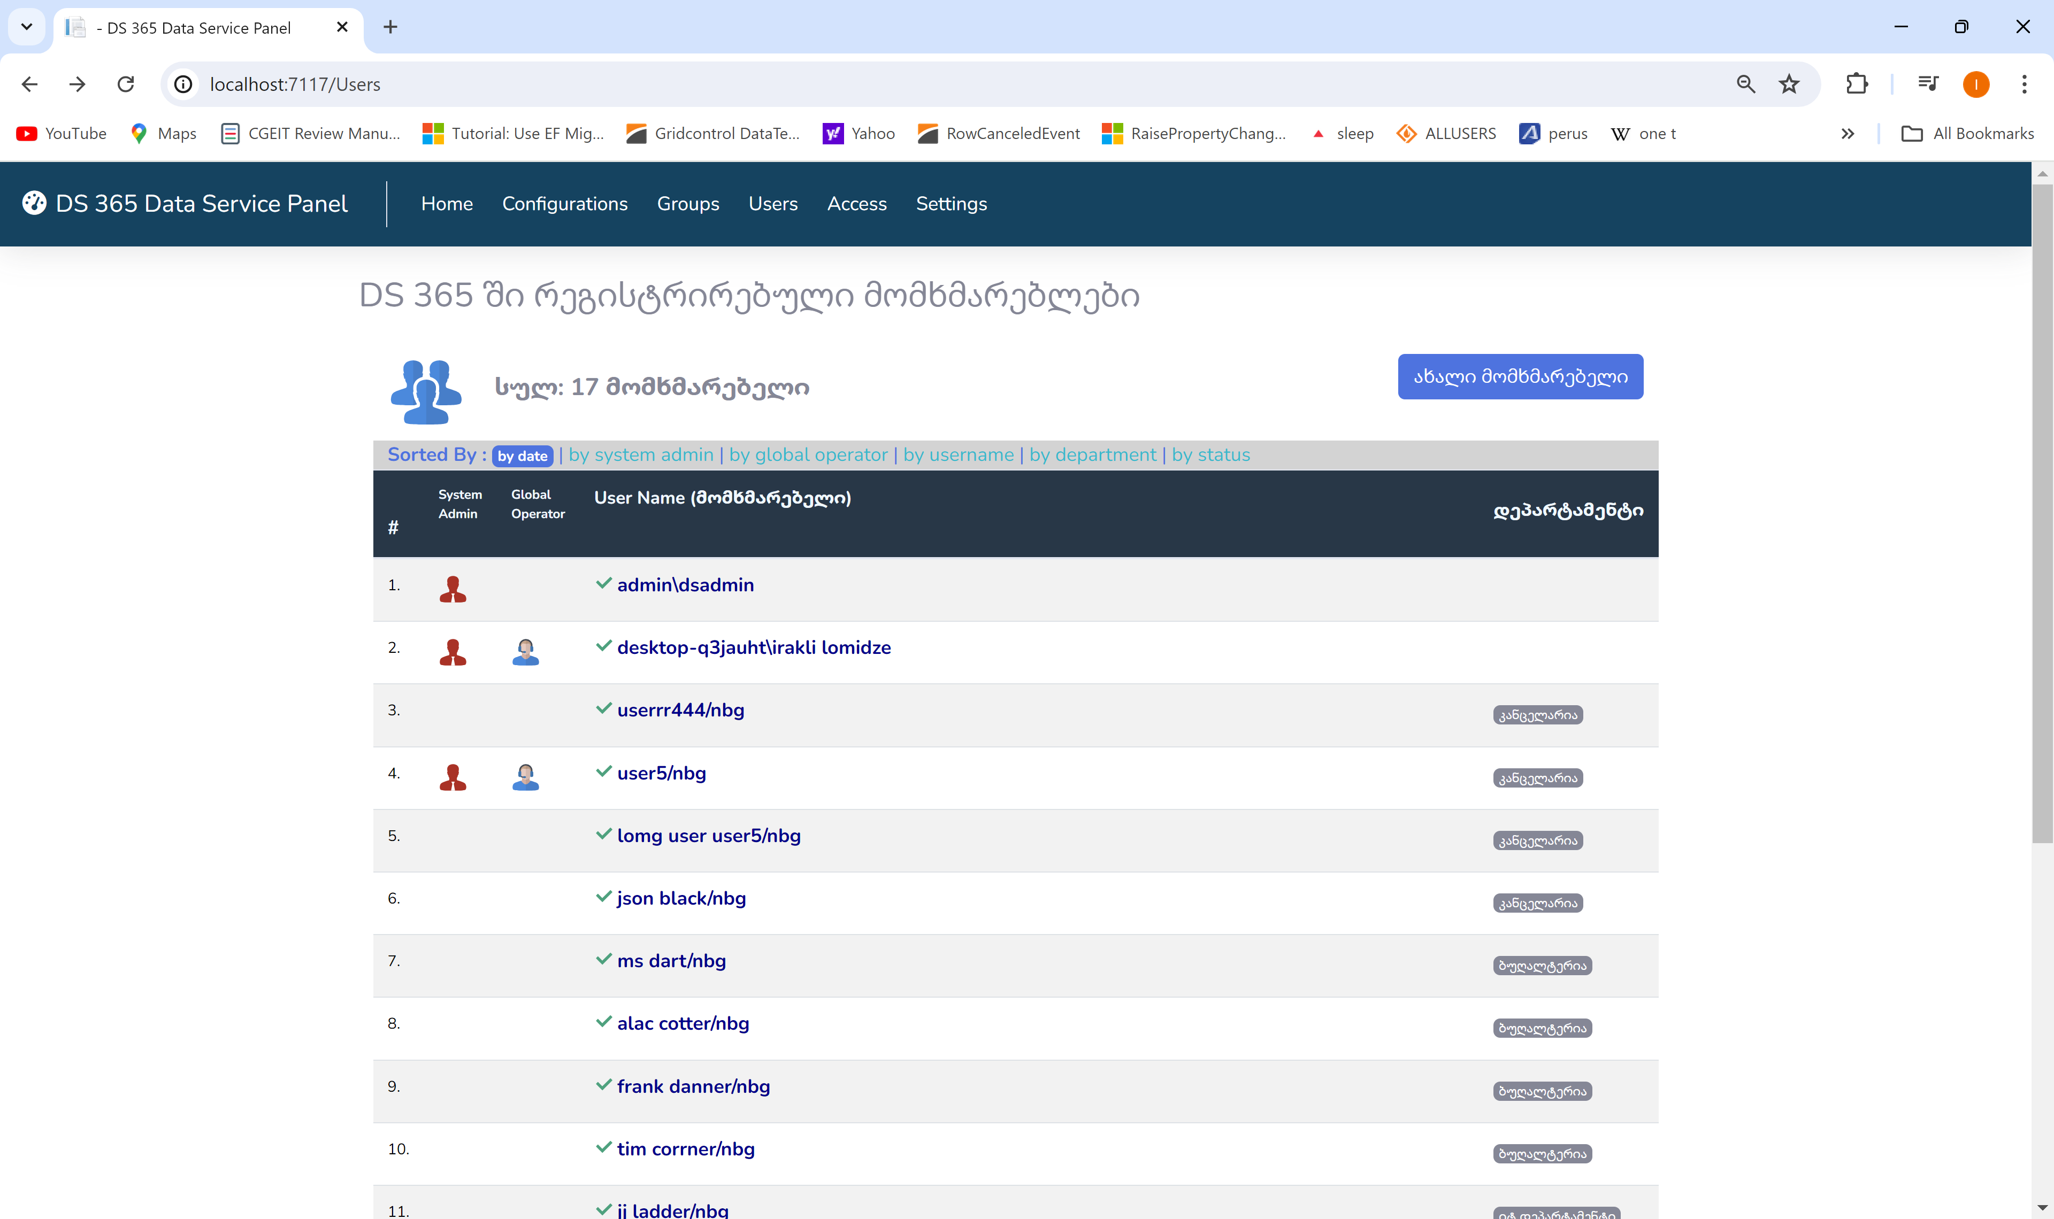
რა უნდა შეფასდეს GDPR-თან შესაბამისობის შემოწმებისას:
Georgian Microsystems

Slide 19
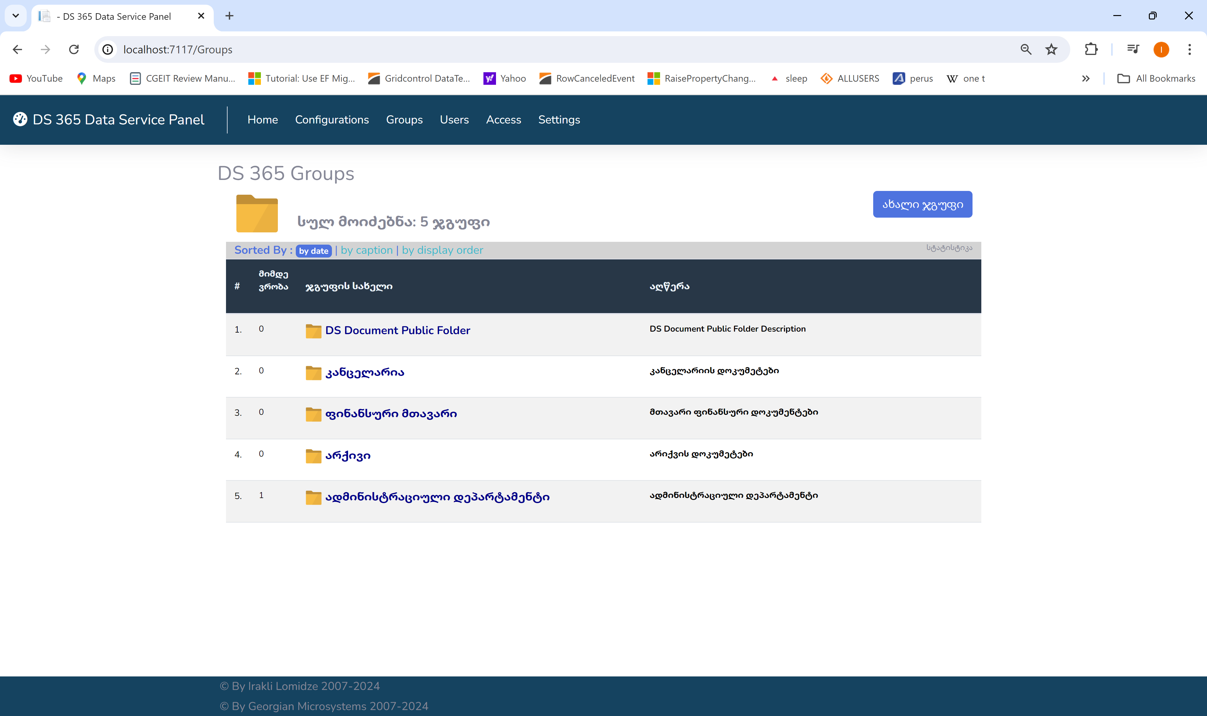
რა უნდა შეფასდეს GDPR-თან შესაბამისობის შემოწმებისას:
Georgian Microsystems

Slide 20
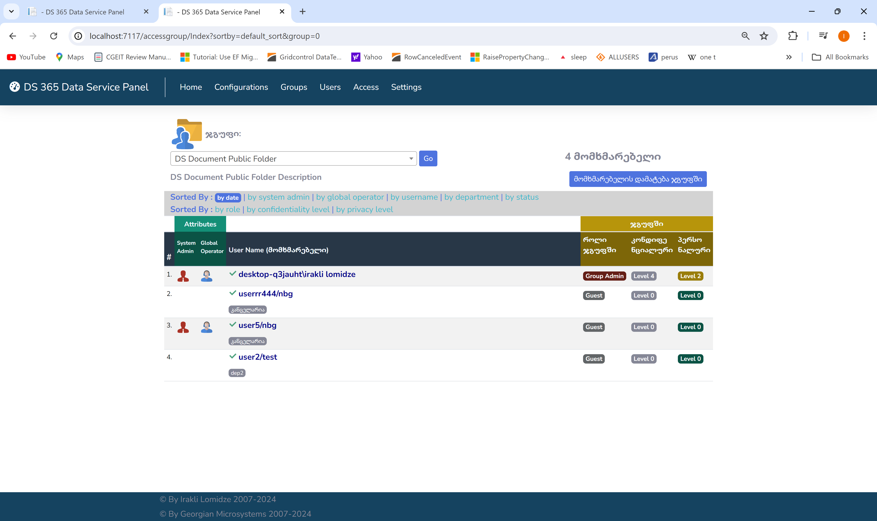
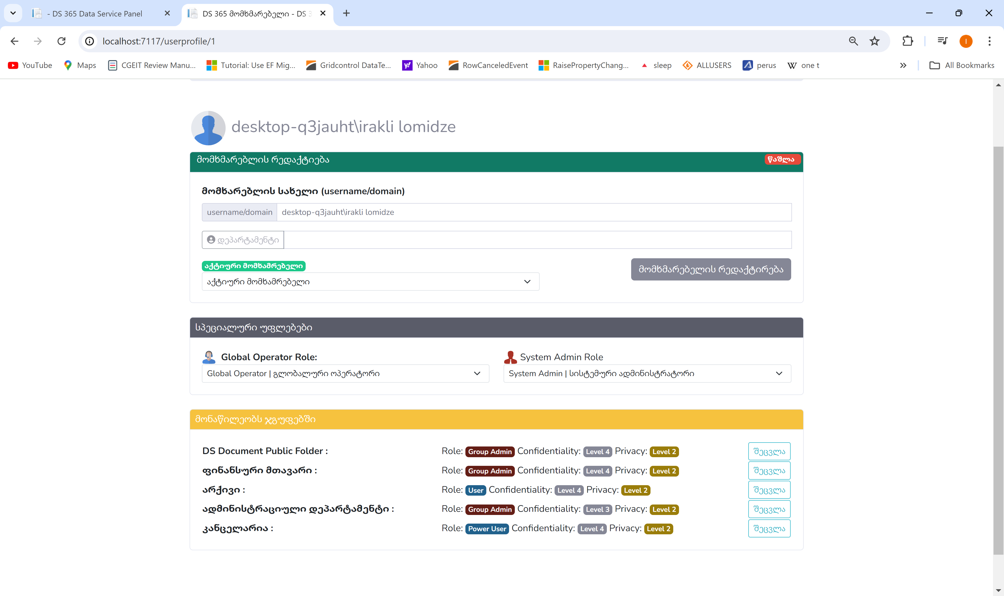
რა უნდა შეფასდეს GDPR-თან შესაბამისობის შემოწმებისას:
Georgian Microsystems

Slide 21
რა უნდა შეფასდეს GDPR-თან შესაბამისობის შემოწმებისას:
Georgian Microsystems
კოდექსი DS
ლიცენზირება და ფასები
მუდმივი ვერსია
ყოველწლიური ვერსია ე.წ. Subscription Model

Slide 22
მომსახურების ფასები
Georgian Microsystems
/ მუდმივი ვერსია
კოდექსი DS -ს ერთჯერად ინსტალაცია სერვერზე სისტემასთან მომუშავე ორი ტექნიკური პერსონალის ტრენინგს ორი ადმინისტრაციული პერსონალის ტრენინგის. (ოპერატორების) მოიცავს 1 წლიან პროგრამულ ტექნიკურ მხარდაჭერას, არსებობის შემთხვევაში არსებული პროგრამული ხარვეზების გასწორებას. ახალი პროგრამული ვერსიების მიწოდებას კალენდარული წლის განმალობაში. ორგანიზაციაში არსებული ძველი კოდექსი DS ის მონაცემთა ბაზის მიგრაცია ახალ სისტემაში ორგანიზაცია შეძლებს პროგრამის გამოყენებას შეუზღუდავი ვადით და შეუზღუდავი მომხმარებლებით. | $ 8.500.00
მოიცავს 1 წლიან პროგრამულ ტექნიკურ მხარდაჭერას, არსებობის შემთხვევაში არსებული პროგრამული ხარვეზების გასწორებას. ახალი პროგრამული ვერსიების მიწოდებას კალენდარული წლის განმალობაში. | $ 3.000.00
ჯამი: | $ 12,500.00
ერთწლიანი პერიოდის გასვლის შემდეგ ორგანიზაცია ვეღარ მიიღებს პროგრამულ განახლებას
არსებული პროგრამა გააგრძელებს მუშაობას შეუზღუდავ რეჟიმში.
* ფასები არ შეიცავს დ.ღ.გ.
* ფასები არ შეიცავს SQL Server ის ან Windows სერვერის ლიცენზიას

Slide 23
მუდმივი ვერსია
Georgian Microsystems
/Subscription კალენდარული წლის პერიოდით
კოდექსი DS -ს ერთჯერად ინსტალაცია სერვერზე სისტემასთან მომუშავე ორი ტექნიკური პერსონალის ტრენინგს ორი ადმინისტრაციული პერსონალის ტრენინგის. (ოპერატორების) მოიცავს 1 წლიან პროგრამულ ტექნიკურ მხარდაჭერას, არსებობის შემთხვევაში არსებული პროგრამული ხარვეზების გასწორებას. ახალი პროგრამული ვერსიების მიწოდებას კალენდარული წლის განმალობაში. ორგანიზაციაში არსებული ძველი კოდექსი DS ის მონაცემთა ბაზის მიგრაცია ახალ სისტემაში | $ 5.000.00
მოიცავს 1 წლიან პროგრამულ ტექნიკურ მხარდაჭერას, არსებობის შემთხვევაში არსებული პროგრამული ხარვეზების გასწორებას. ახალი პროგრამული ვერსიების მიწოდებას კალენდარული წლის განმალობაში.
ჯამი: | $ 5,000.00
ერთწლიანი პერიოდის გასვლის შემდეგ ორგანიზაცია ვეღარ მიიღებს პროგრამულ განახლებას
!!! ვეღარ შეძლებს ახალი დოკუმენტის დამატებას, შესაძლებელია მხოლოდ დოკუმენტების მოძიება და წაკითხვა. !!!
* ფასები არ შეიცავს დ.ღ.გ.
* ფასები არ შეიცავს SQL Server ის ან Windows სერვერის ლიცენზიას

Slide 24
DS
Georgian Microsystems

